Slide 1
الفصل الخامس
الفطريات Fungi

Slide 2
تابع الدرس (1-5) مدخل إلى الفطريات

Slide 3
التغذي في الفطريات Nutrition in Fungi
تختلف الفطريات عن الإنسان الذي يلتهم الطعام ثم يهضمه. فالفطريات تهضم الطعام أولاً ثم تمتصه. فهي تفرز إنزيمات لتحليل المواد العضوية، ثم تمتص الغذاء عبر جدرانها الخلوية الرقيقة. والفطريات غير ذاتية التغذية، وهي تنقسم إلى ثلاثة أنواع من حيث طريقة حصولها على الغذاء وهى:

Slide 4
الفطريات الرمّية
Saprophytic Fungi
الرمّيّ: مخلوق يتغذى على المخلوقات الميتة أو الفضلات العضوية. والفطريات الرمية – ومنها الفطر الكتيفي في الشكل 5-4– هي محلّلات تعيد تدوير الغذاء من المخلوقات الميتة إلى الشبكات الغذائية في النظام البيئي، وكذلك الفطر في الشكل 5-5

Slide 5
الفطريات التطفلية
Parasitic Fungi
تمتص الفطريات التطفلية الغذاء من خلايا حية لمخلوق آخر يُسمى العائل. وتنتج العديد من الفطريات التطفلية نوعًا خاصًّا من الخيوط الفطرية تسمى الممصات haustoria. ينمو الممص في أنسجة العائل ويمتص غذاءه. والفطيرات المفصلية العنقودية Arthrobotrys مخلوقات طفيلية تعيش في التربة، وتصطاد فريستها عن طريق الخيوط الفطرية.

Slide 6
الفطريات التكافلية
Mutualistic Fungi
بعض الفطريات تعتمد في بقائها على علاقات تكافلية مع مخلوقات أخرى، منها النباتات والطحالب. فمثلا يغطي غزل فطري معين جذور نباتات فول الصويا ويحصل على السكر منه. كما يزيد الغزل الفطري من قدرة النبات على امتصاص الماء والمعادن.

Slide 7
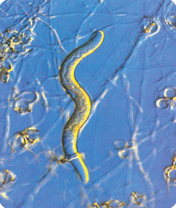
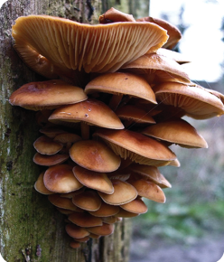
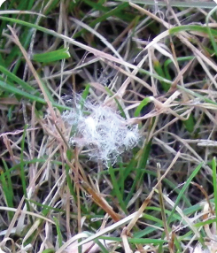
خيوط فطرية على الأعشاب (التطفل)
خيوط فطرية لفطرArthrobotryتنصب فخاً لدودة أسطوانية (التحلل)
فطر الكتيفي يتغذى على شجرة التكافل
الشكل 5-4: هناك ثلاث طرائق لحصول لفطريات على الغذاء هي: التحلل، والتطفل، والعلاقات التكافلية.

Slide 8
مخطط الحلقات المخفية
Visualizing a Fairy Ring

Slide 9
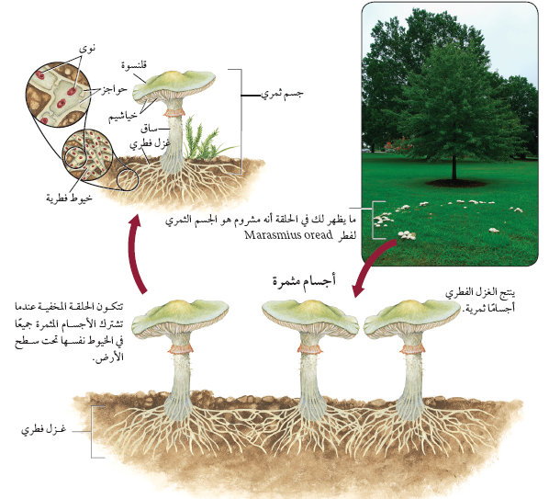
الشكل 5-5: تنتج الفطريات أبواغًا في تراكيب تكاثرية تسمى الجسم المثمر، يتكون من خيوط فطرية تنمو خارجيًّا، وتمتد إلى مناطق جديدة تتوافر فيها تربة خصبة.

Slide 10
التكاثر في الفطريات
Reproduction in Fungi
تُصنّف الفطريات بناءً على تراكيبها وأنماط تكاثرها. فبعض الفطريات تتكاثر لاجنسًّيا عن طريق الانقسام غير المباشر فقط. ويتم التكاثر اللاجنسي في الفطريات بثلاث صور، هى التجزؤ او التبرعم أو إنتاج الأبواغ. وتستطيع العديد من الفطريات التكاثر جنسيًّا ولاجنسيًّا. وتنتج الفطريات التي تتكاثر جنسيًّا أبواغًا عن طريق الانقسام الاختزالي.

Slide 11
التبرعم Budding
تتكاثر خلايا الخمير لاجنسيًّا بالتبرعم. وكما هومبين في الشكل 5-6تنمو خلايا جديدة جميعها ملتصقة بالخلية الأم. ينحسر الغشاء البلازمي لتنفصل الخلية الجديدة جزئيًّا عن الخلية الأم.

Slide 12
التجزؤ Fragmentation
شكل من أشكال التكاثر اللاجنسي يظهر عندما ينقسم الغزل الفطري في الفطريات إلى أجزاء. ويتم ذلك بأشكال مختلفة. فعندما يحفر حيوان في الأرض التي ينمو فيها الفطر، تنتشر بذلك قطع من الغزل الفطري لتقع في مواقع جديدة. وإذا كانت الظروف البيئية ملائمة فإنها تنمو وتكوّن غزلاً فطريًّا جديدًا.

Slide 13
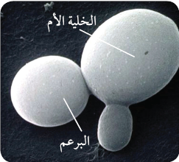
الشكل 5-6: لاحظ كيف يبدأ الغشاء البلازمي في فصل البرعم عن الخلية الأم.

Slide 14
استنتج: هل هذا مثال على التكاثر الجنسي أو اللاجنسي؟
مثال على التكاثر اللاجنسي.

Slide 15
إنتاج الأبواغ
Spore Production
تتضمن دورة حياة معظم الفطريات الجنسية واللاجنسية إنتاج الأبواغ. البوغ spore خلية أحادية العدد الكروموسومي، ولها غلاف صلب، تنمو فتصير مخلوقاً جديداً دون اندماج الأمشاج. وتنتج الأبواغ خيوطًا فطرية جديدة تنمو فتصير غزلاُ فطريًّا. بعض الأبواغ الفطرية ذات جدار رقيق وتنبت بسرعة، ولبعضها الآخر له جدار سميك يحتاج إلى مدة أطول لكي يبدأ في النمو.

Slide 16
إنتاج الأبواغ
Spore Production
وينتج التركيب التكاثري للفطريات الثنائية العدد الكروموسومي من خلال التكاثرالجنسي ليكوّن أبواغاً أحادية العدد الكروموسومي عن طريق الانقسام الاختزالي، وتشكّل هذه الأبواغ الجيل القادم الذي ينمو فيصير غزلاًّ فطريًّا جديدّا.

Slide 17

تجربة 5-1
فحص نمو الخميرة
ما العلاقة بين تكاثر الخميرة وتوافر الطعام؟ الخميرة فطريات وحيدة الخلية، تتغذى على السكريات، وتنتج غاز ثاني أكسيد الكربون والكحول الإيثيلي. تتكاثر الخميرة لاجنسيًّا، وتتضاعف سريعًا عندما تتوافر ظروف النمو المناسبة.

Slide 18
خطوات العمل:
1
املأ بطاقة السلامة في دليل التجارب العملية.

Slide 19
خطوات العمل:
2
رقّم (من 4-1) أربعة دوارق زجاجية مخروطية، سعة كل منها 250ملم.

Slide 20
خطوات العمل:
3
اعمل جدولاً للبيانات لتسجل نتائجك.

Slide 21
خطوات العمل:
4
أضف 100ملم من الماء الدافئ
في كل دورق ولا تغطه.

Slide 22
خطوات العمل:
5
أضف سكر المائدة إلى الدوارق الأربعة بالمقادير التالية: 5 جم، 1 جم، 0,5 جم واترك الرابع دون سكر.

Slide 23
خطوات العمل:
6
أضف كيسًا من الخميرة الجافة إلى كل دورق، وحرك المحلول في الدوارق بقضيب زجاجي حتى تختلط المحتويات جميعها.

Slide 24
خطوات العمل:
7
لاحظ التغيرات التي تحدث في كل من الدوارق الأربعة، وسجلها كل خمس دقائق، مدى عشرين دقيقة.

Slide 25
خطوات العمل:
8
نظف مكان عملك في المختبر حسب تعليمات المعلم.

Slide 26

التحليل:
استنتج: ما العلاقة بين تكاثرالخميرة وتوافر السكر؟
كلما زاد كمية السكر زاد نشاط الخميرة وتكاثرها.

Slide 27
التحليل:
حلّل: كيف يمكن أن تتغير نتائجك إذا غطيت الدوارق الأربعة في أثناء قيامك بالتجربة؟
لا يدخل الأكسجين إلى الدوارق فيقل نمو الخميرة ويبطئ نموها لأنها تحصل على الطاقة من خلال التنفس اللاهوائي فلا تموت الخميرة الا بعد نفاذ السكر.

Slide 28
التكيف من أجل البقاء
Adaptation for survival
معظم الفطريات التي تشبه كرات الفطر النفاث Puffball المبين في الشكل 5-7، تنتج تريليونات الأبواغ. ويُعد إنتاج كميات ضخمة من الأبواغ تكيفًا من أجل البقاء. إذ يضمن هذا التكيف وصول نسبة صغيرة من الأبواغ إلى مناطق أخرى ملائمة، لتبدأ في النمو وتنتج جيلاً جديدًا.

Slide 29
التكيف من أجل البقاء
Adaptation for survival
وتعد الخصائص الفيزيائية للأبواغ أيضًا تكيفا إضافيًّا؛ فالأبواغ الصغيرة الحجم الخفيفة الوزن يمكن للريح أو الحيوانات الصغيرة أو الشحرات أن تنقلها إلى مكان آخر. أما الجدار الخلوي فيحمي الأبواغ؛ فهو صلب وقاس ومقاوم للماء؛ لكي يتيح للأبواغ البقاء في ظل ظروف قاسية، ومنها درجة الحرارة والرطوبة المرتفعتان.

Slide 30
التكيف من أجل البقاء
Adaptation for survival
تأمل الشكل 7-5 تشاهد سحابة من الأبواغ المنتشرة. تحمل الرياح هذه الأبواغ وتنقلها مئات الكيلومترات فوق الماء واليابسة. ولهذا تجد الأبواغ في كل مكان.

Slide 31
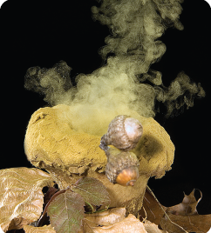
الشكل 5-7: الفطر النفاث نوع من الفطريات تنتج تريليونات من الأبواغ. وتنطلق هذه الأبواغ عندما تلمسها الحيوانات.

Slide 32
حاملات الأبواغ
sporophores
يُسمى الجسم الثمري من الفطر الذي ينتج الأبواغ حامل الأبواغ. ويعتمد تصنيف الفطريات على نوع حامل الأبواغ الذي تنتجه. ففي الفطريات الأولية – ومنها عفن الخبز الأسمر – هيفات خاصة تسمى حاملات الأبواغ، وفي قممها تركيب كيسي يحوي الأبواغ داخله يسمى حافظة الأبواغ sporangium، وهى توفر الحماية للأبواغ وتمنع جفافها قبل أن تنضج.

Slide 33
حاملات الأبواغ
sporophores
وهناك بعض الفطريات التي لها أسماء شائعة عامية، منها الفطر الكيسي أو الفطر الصولجاني (المضرب). وهذه الأسماء هي أسماء وصفية لنوع حامل الأبواغ الذي تنتجه هذه الفطريات.

Slide 34
التقويم
5-1
الخلاصة:
تنتج الفطريات خيوطاً فطرية تكوِّن كتلة شبكية تُسمي الغزل الفطري.

Slide 35
التقويم
5-1
الخلاصة:
هناك ثلاث طرائق لحصول الفطريات على الغذاء.

Slide 36
التقويم
5-1
الخلاصة:
تتكاثر بعض الفطريات لا جنسياً بالتبرعم أو بالتجزؤ، أو إنتاج الأبواغ.

Slide 37
التقويم
5-1
الخلاصة:
تتكاثر معظم الفطريات جنسيًّا.

Slide 38

فهم الأفكار الرئيسية
1- الفكرة الرئيسة اذكر ثلاث صفات رئيسة لمملكة الفطريات.

Slide 39
فهم الأفكار الرئيسية
جدارها الخلوي يتكون من الكايتين.
يتكون جسم الفطر من سلاسل طويلة من الخلايا على شكل خيوط تسمى الخيوط الفطرية.
تنقسم الخيوط الفطرية في العديد من الفطريات إلى خلايا بفعل حواجز.

Slide 40
فهم الأفكار الرئيسية
2- ارسم مخططاً يبين الفرق بين الخيوط الفطرية التي لها حواجز وبين التي لا حواجز لها.

Slide 42
3- بين كيف تختلف تغذية الفطريات عن تغذية الحيوانات؟

Slide 43
الحيوانات تلتهم الطعام أولا ثم يهضمه فالفطريات تهضم الطعام أولا ثم تبتلعه فهي تفرز إنزيمات لتحليل المواد العضوية ثم تمتص الغذاء عبر جدرانها الخلوية الرقيقة.

Slide 44
4- قارن بين طرائق الحصول على الغذاء لدي كل من الفطريات الرمّية, والتطفلية، والتكافلية.

Slide 45
الفطريات الرمية: تتغذى على المخلوقات الميتة أو الفضلات العضوية وهي محللات تعيد تدوير الغذاء من المخلوقات الميتة إلى الشبكات الغذائية في النظام البيئي.
الفطريات التطفلية: تمتص الغذاء من خلايا حية لمخلوق آخر يسمى العائل.
الفطريات التكافلية: تعتمد في بقائها على علاقات تكافلية مع مخلوقات أخرى منها النباتات والطحالب.

Slide 46
5- صف ثلاث طرائق للتكاثر اللاجنسي في الفطريات.

Slide 47
التبرعم: وفيه تنمو خلايا جديدة جميعها ملتصقة بالخلية الأم وينحسر الغشاء البلازمي لتنفصل الخلية الجديدة جزئيا عن الخلية الأم.
التجزؤ: يظهر عندما ينقسم الغزل الفطري في الفطريات إلى أجزاء وفيه تنتشر قطع من الغزل الفطري (عند حفر المكان المتواجد فيه الفطر) لتقع في مواقع جديدة وعند ملائمة الظروف تنمو وتكون غزلا فطريا جديدا.
إنتاج الأبواغ: وتنتج الأبواغ خيوطا فطرية جديدة تنمو فتصير غزلا فطريا.

Slide 48
التفكير الناقد
6- توقع كيف تصبح كسرة خبز ملقاة على الطاولة بعد عده أسابيع مغطاة بعفن الخبز؟ وما مصدر العفن؟

Slide 49
التفكير الناقد
عفن الخبز ينمو على الخبز وهو فطر ينمو في الأماكن الرطبة فتمتد الخيوط الفطرية وتكون غزل فطري على الخبز وهي تتكاثر لا جنسيا أو جنسيا وهو يعيش رميا في التربة ويسبب عفنا للخبز وغيره.

Slide 50
التفكير الناقد
7- الكتابة في علم الأحياء: تُستخدَم الفطريات منظماً حيويًّ للسيطرة على أوبئة الحشرات المعروفة. ابحث في أهمية الفطريات، واكتب مقالاً لإحدى المجلات التي تهتم بالحدائق، وضمّنه عدة أمثلة على الفطريات في حديقتك أو حديقة المدرسة.

Slide 51
التفكير الناقد
للفطريات أهمية كما لها أضرار ومن فوائدها:
تقوم بتحليل المواد العضوية إلى مواد بسيطة.
بعض أنواع الفطريات تستخدم كغذاء للإنسان مثل:
فطر الكمأة.
العرجون.
عش الغراب.
تساعد الخميرة في صناعة الخبز وبعض الأدوية التي تحتوي على فيتامينB وتستخدم حاليا في تطبيقات الهندسية الوراثية.
لفطر البنسليوم أهمية دوائية حيث يستخدم:
لإنتاج المضاد الحيوي المسمي البنسلين.
صناعة بعض أنواع الجبن.

